Slide 1
SkoleLinux
  SkoleLinux
  Aula d'informàtica.
Notes:
Presentació: Nom. Index de les tres parts de la prova?
OBJECTIU: comprovació de l'aptitud pedagògica de l'aspirant i el seu domini de les tècniques necessàries per a l'exercici docent
CONCLUSIÓ: Degut a que el temps per aquesta prova es limitat, em centraré en les parts de la programació que són competència directa del professor i només esmentaré de forma ràpida les qüestions que venen fixades de forma normativa per alguns dels ents reguladors dels Cfs.
El meu objectiu és intentar demostrar en aquest temps límitat la meva capacitat com a docent, que puc ser bon comunicador, amb iniciativa i creativitat, sensible amb la diversitat a l'aula i als conflictes i/o problemes que poden sortir i que obviament predisposat a la innovació i adaptació a les circumstàncies

Slide 2



Aula Informàtica. Arquitectura SkoleLinux
3 xarxes àrea local
  Switch 1: Estacions de treball
  Switch 2 i 3: Terminals lleugers
Thin client servers
  Enrutadors entre xarxes
  2 NICs
Router principal
  Accés a Internet

Slide 3
Aula Informàtica. Arquitectura SkoleLinux
Esquema de les xarxes de l'aula
INTERNET
ROUTER
1
LAN ESTACIONS TREBALL (IPs reservades CLASE A)
Rang: 10.0.0.0 - 10.255.255.255 (prefix CIDR 10/8)
ROUTER
2
Primer Servidor
clients lleugers
ROUTER
3
Primer Servidor
clients lleugers
LAN 1
CLIENTS
LLEUGERS
(IPs reservades clase C)
Rang: 192.168.0.0-192.168.255.255
(prefix CIDR 10/8)
LAN 2
CLIENTS
LLEUGERS
(IPs reservades clase C)
Rang: 192.168.0.0-192.168.255.255
(prefix CIDR 10/8)

Slide 4
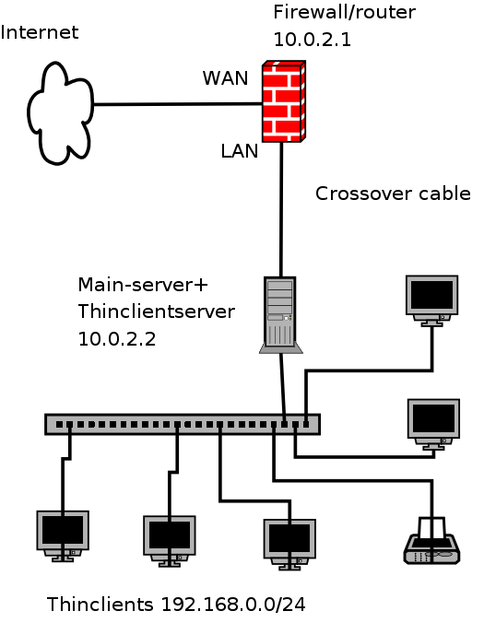
Aula Informàtica. Arquitectura SkoleLinux
Arquitectura simplificada
  Combi-server: dos perfils alhora (thin-client server i main server).

Slide 5
Requeriments de Maquinari
Firewall/Router
  Router comercial o sistema amb Coyote Linux: computadora vella, Pentium 133Mhz o més, 16Mb RAM. No cal disc dur ni CD-ROM.
Servidor principal
  CPU no és necessari que sigui de gaire velocitat (500-1000Mhz) i la RAM 512Mb o superior.
  Targeta de xarxa de bona qualitat (100Mbit o superior).
  Mida del disc proporcional al nombre d'usuaris.
  Els discs SCSI son una millor solució per a xarxes amb molts usuaris.

Slide 6

Requeriments de Maquinari
Servidor de clients lleugers
  El més important és la memòria RAM. Quanta més RAM millor. La quantitat de TAM que es pot necessitar depèn del nombre de clients lleugers dels que és disposi i del patró d'ús.
  Una norma aproximada pot ser 256Mb + 64-124MB RAM per cada client lleuger. Per uns 40-50 thin clients 4GB de RAM és suficient
  Més de 4Gb cal recompilar el kernel ( CONFIG_HIGHMEM64G=Y)
  Sistema dual de dos processadors pot millorar molt el rendiment del sistema. De fet és millor 2 que un de ràpid. clients.
  2 targetes de xarxa de bona qualitat (100Mb o més)

Slide 7
Requeriments de Maquinari
Estació de treball
  Els requeriments de maquinari d'aquest perfil són els del sistema operatiu que si instal·li.
Client lleuger
  Molt recomanable una targeta de xarxa amb suport per PXE per evitar la càrrega des de fitxer.
  Sinó tenim targeta de xarxa PXE: disquetera i disquet creat amb rom-o-matic.
  Mínim de 32MB RAM i un processador de 100MHz. No cal disc dur.
  Tenir suport per USB, targeta de so PCI i altres dispositius depenen del que és vulgui oferir a l'aula.

Slide 8
SkoleLinux. Serveis
Logging centralitzat [syslog]
  Tots els fitxers de log de la xarxa es centralitzen al servidor principal.
DNS [domain]
  Tots els serveis sota DNS (nom DNS entre claudators)
DHCP [bootps]
Directoris home centralitzats (SMB/NFS/Appletalk) [homes]
  Suport per Linux, Windows i MAC.
Sincronització de rellotge (NTP) [ntp]

Slide 9
SkoleLinux. Serveis
Servei de directory (OpenLDAP) [ldap]
  Centralitza la informació dels usuaris, grups i altres paràmetres d'SkoleLinux.
Servidor web Apache (Apache/PHP) [www]
Correu electrònic (Limacute) [postoffice]
  Els usuaris disposen automàticament de comptes de correu.
Servidor de base de dades SQL (PostgreSQL)[database]
Backup centralitzat (Modul webmin) [backup]

Slide 10
SkoleLinux. Administració. Webmin
Administració
  Gran part de les tasques es poden dur a terme a través de webmin.
  Alternativament sempre es poden reconfigurar els serveis o afegir-ne de nous (P.ex. mysql) a través de la linia de comandes
Mòduls webmin específics:
  Sistema/Administrate users in ldap
  Sistema/Edit hosts in netgroups
  Servidors/Skolelinux Backup

Slide 11
SkoleLinux. Administració. Webmin
Mòduls webmin comuns
  Serveis
    DHCP
    DNS (Bind)
    Servidor Proxy Squid
  Xarxa
    Configuració
    NFS
    Firewall
    Monitorització ampla de banda
  Altres
    Gestió de particions. VLM
    Quotes de disc...

Slide 12
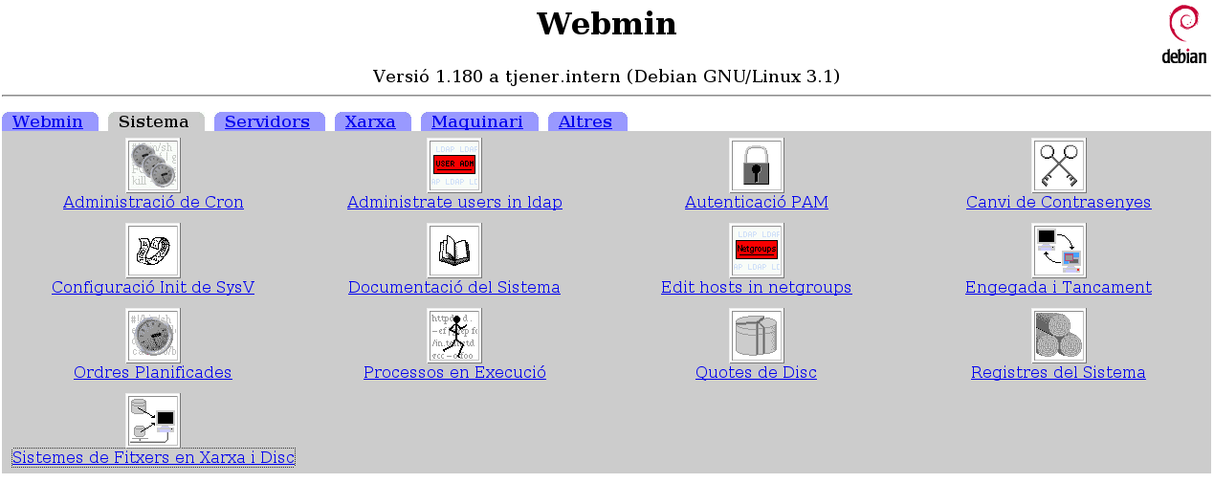
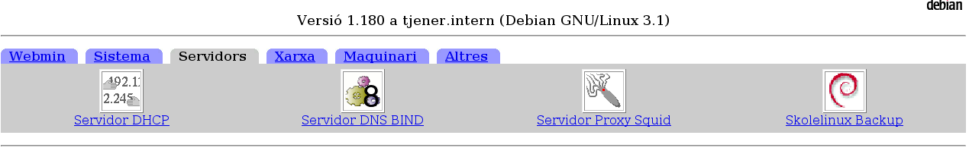
SkoleLinux. Administració. Webmin

Slide 13

http://creativecommons.org/licenses/by-sa/2.5/deed.ca

